Slide 1
固废处理与资源化
《环境工程导论》第四讲
环境科学与工程学院
吴旭 教授
Tel: 18571590300
E-mail: profxuwu@hust.edu.cn

Slide 2
内 容
一、固废来源与分类
二、常见城市固废（MSW）管理系统6大功能要素
三、MSW资源化思路与途径
四、MSW生物转化技术－堆肥/厌养发酵
五、MSW热转化技术－垃圾焚烧
六、工业固废资源化技术－材料回收与利用
七、农业固废资源化技术－生物质能
八、固废最终处置－填埋

Slide 3
一、固废来源与分类
一.基本概述
① ⬇固体废物
☆指生产、生活和其他活动中产生的丧失原有利用价值或者虽未丧失利用价值但被抛弃或者放弃的固态、半固态和置于容器中的气态物品、物质以及法律、行政法规规定纳入固体废物管理的物品、物质。
②来源
☆ 工业生产 ； ☆ 农业生产
☆ 城市建设和居民生活； ☆ 教育、科研等其他行业

Slide 4
固体废物常见分类
根据《中华人民共和国固体废物污染环境防治法》(1995年公布, 2004年第一次修订，并于2005年4月1日实施。)及国际惯例，可分为城市固体废物、工业固体废物、农业固体废物、危险废物等。
固体废物
Solid waste
Hazardous
一般固体废物
危险废物
腐蚀性、毒 性、
易燃性、反应性、
敏感性
工业固体废物
农业固体废物
城市固体废物
Industrial
Agricultural
Municipal
废渣
尾矿
秸秆
畜粪
垃圾、粪便、
污泥、粉尘

Slide 5
一、固废来源与分类
一.基本概述
③危险性固体废物
⬇指列入国家危险废物明录或者根据国家规定的危险废物鉴别标准和鉴别方法认定的具有腐蚀性、毒性、易燃性、反应性和感染性等一种或一种以上危险特性，以及不排除具有以上危险特性的固体废物。
④⬇城市固体废物
城市垃圾
☆居民生活垃圾； ☆商业垃圾； ☆医院垃圾；
☆市政维护和管理中产生的垃圾； ☆危险垃圾

Slide 6
二、⬇常见MSW管理系统6大功能要素
waste generation
☆①垃圾产生
storage
☆②垃圾存放
☆③垃圾收集
collection
☆④垃圾转运
transfer and transport
processing and recovery
☆⑤处理与资源化
disposal
☆ ⑥最终处置

Slide 7
二、常见MSW管理系统6大功能要素
一.城市生活垃圾产量、组成及产量的变化
Q = R × P
式中:Q —某城市（地区）垃圾总产量（ kg/d）；
R —该城市（地区）垃圾产率，（kg/人·d ）；
P —该城市（地区）总人口数
☆城市生活垃圾包括无机组份及有机组份；
☆我国垃圾产量人均每天约2Kg。
☆讨论问题：
⬇ 举例分析垃圾产量及组份的变化如何反映生活水平和生活习惯的变化？

Slide 8
固体废物性质（特性）分析的目的
⬇探索与优化固体废物的污染控制、处理处置、及资源利用方法。
发现源控制的途径；
便于分类收集；
为物理/化学处理提供依据；
生物处理/焚烧。
典型分类方式

Slide 9
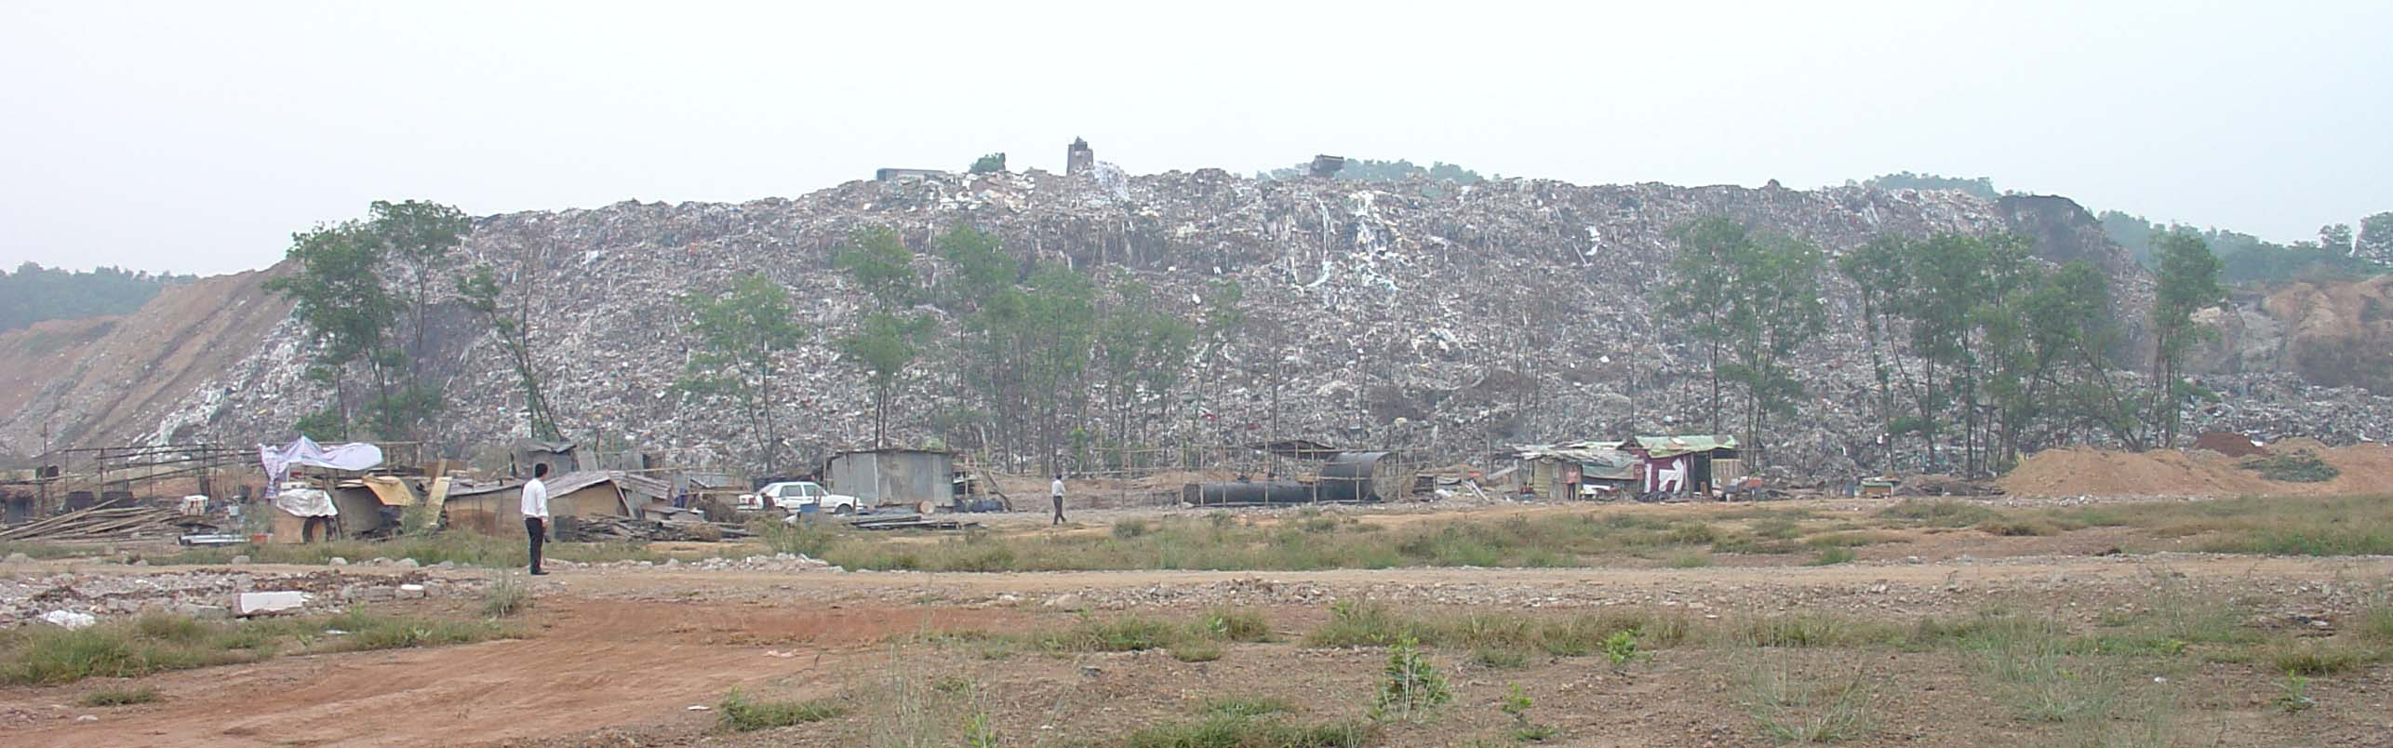
⬇固体废物物理特性概述
固体废物的物理性质是随着其构成物的性质和比例的改变而变化的。在固体废物清运处理过程中，常涉及到的物理性质有：容重、粒径、含水率等。
容重：自然容重、装载容重、填埋容重；
孔隙率：物料之间空隙的体积占垃圾堆体的体积的比例；
止息角：当粉状或颗粒物料不受任何限制和外力作用时，自然下落到水平面上形成锥体时，该圆锥体的表面与水平面的夹角即为止息角。
粒径：表示分散固体颗粒群几何尺寸的一种尺度。

Slide 10
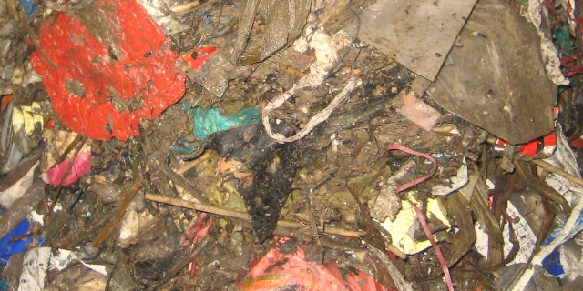
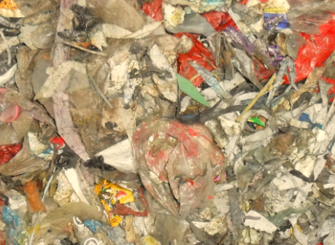
⬇固体废物工业分析
水分：外在水分和内在水分，外在水分是以机械方式附着于物料表面的水分，内在水分是指分子结合水。
挥发分：主要是气态碳氢化合物、氢、一氧化碳、硫化氢等组成的可燃混合气体。
固定碳：燃料中以固体形态燃烧的那一部分碳。
灰分：不可燃的无机物和可燃物的燃烬后的余渣。
热值：单位重量的物质完全燃烧后，冷却到原来的温度所放出的热量，也称为物质的发热量。

Slide 11
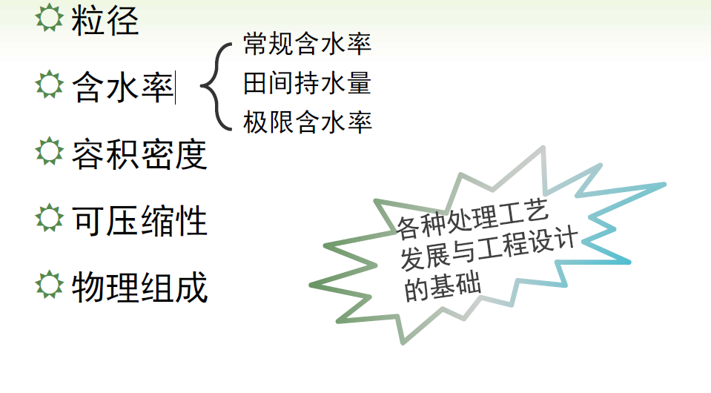
常用的物理性质指标

Slide 12
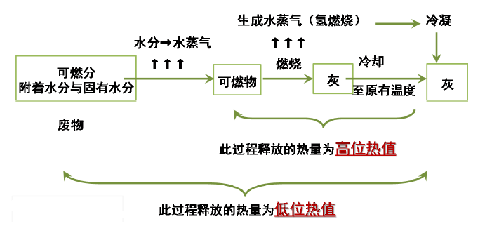
⬇高位热值和低位热值
两种热值的主要差别是水的蒸发热(潜热), 这在锅炉设备中不能利用。因此，低位热值又叫真热值。

Slide 13
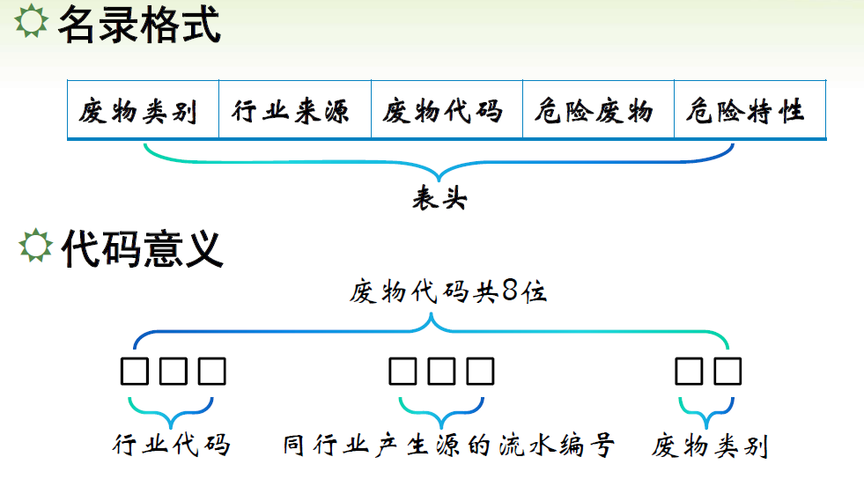
危险废物的鉴别方法

Slide 14
四、MSW生物转化技术－堆肥/厌养发酵
一.城市生活垃圾生物转化技术
生物转化技术是利用微生物对有机固体废物的分解作用，从而实现其无害化和资源化。
⬇堆肥化处理技术：依靠自然界中广泛分布的一些微生物，人为地促进可生物降解的有机物，通过生物化学作用，向稳定的腐殖质的生物转化过程。
沼气化处理技术：将固体废物中的碳水化合物、蛋白质、脂肪等有机物，在人为控制的温度、湿度、酸碱度的厌氧环境中(即厌氧发酵)，经多种微生物的作用，生成以甲烷为主的气体混合物的过程。

Slide 15
固体废物生物处理
华中科技大学环境科学与工程学院

Slide 16
固体废物生物处理
华中科技大学环境科学与工程学院

Slide 17
固体废物生物处理
华中科技大学环境科学与工程学院

Slide 18
⬇好氧堆肥的基本原理
固体废物处理与处置
好氧堆肥是依靠专性好氧细菌和兼性好氧细菌的作用降解有机物的生化过程，是通过机械的翻转搅动或通风机强制通风，保证物料充分地、均匀地与空气接触，从而使堆肥物料在较理想的状态下快速发酵的堆肥方式。
合成
细胞物质
（微生繁殖）
同化作用
堆肥有机物
C、H、O、N、P、S
氧、微生物
氧化分解
+
CO₂、H₂O、NH₃
PO₄³⁻、SO₄²⁻
能量
异化作用
排入环境
转化为热量
华中科技大学环境科学与工程学院

Slide 19
⬇好氧堆肥的三个阶段
固体废物处理与处置
中温阶段：堆肥初期，堆体基本呈中温，嗜温性微生物较为活跃，并利用堆肥中可溶性有机物旺盛繁殖。它们在转换和利用化学能的过程中，有一部分变成热能，由于堆料有良好的保温作用，温度不断上升。
高温阶段：当肥堆温度升到45℃以上时，即进入高温阶段。在这阶段，嗜温性微生物受到抑制甚至死亡，嗜热性微生物逐渐代替了嗜温性微生物的活动，堆肥中残留的和新形成的可溶性有机物质继续分解转化，复杂的有机化合物如半纤维素、纤维素和蛋白质等开始被强烈分解
腐熟阶段：当堆肥物料剩下部分较难分解有机物和新形成的腐殖质时，微生物活性变低，发热量减少，温度下降。嗜温微生物又占优势，对残余有机物作进一步分解，腐殖质不断增多且稳定化，堆肥进入腐熟阶段。
华中科技大学环境科学与工程学院

Slide 20
好氧堆肥的基本原理
华中科技大学环境科学与工程学院

Slide 21
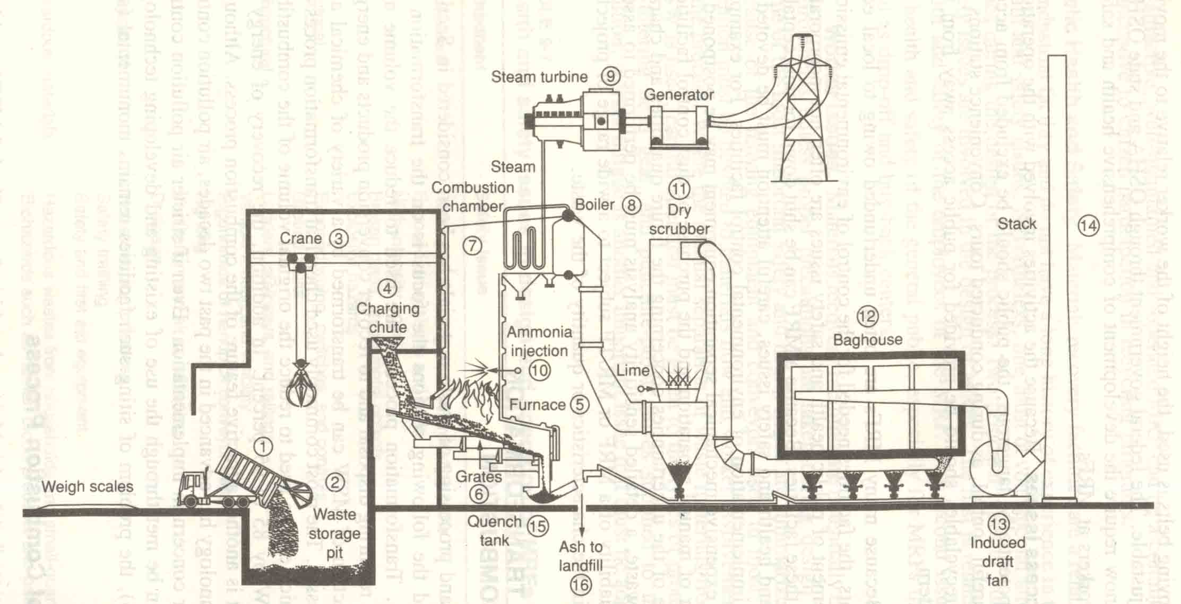
五、 MSW热转化技术－垃圾焚烧
一.城市固体废物焚烧技术
是实现固体废物减量化、资源化和无害化的有效方式。
主要生成物：
灰渣和CO₂，
另有少量的其它二次污染物质。
焚烧装置：
垃圾焚烧炉
实 例：深圳清水河垃圾焚烧发电厂
引进日本三菱重工成套焚烧处理设备，焚烧炉采用马丁逆向往复炉排。2台日处理能力为150 t的焚烧炉，日处理垃圾300 t，可处理深圳市25%的垃圾。
A Typical continuous-feed mass-fired municipal Combustor

Slide 22
烟气污染和控制方法
华中科技大学环境科学与工程学院

Slide 23
焚烧烟气控制系统及二噁英
一. ⬇形成机理
二噁英的形成与加热相联系，在含有Cl、C、H、O的任何情形下都能产生微量的PCDD/Fs。其形成可能有四种情况：
①原料输入中产生；②均相气相反应形成二噁英；
③通过有机前驱物（如苯酚、PAH乙炔等）而形成；
④在整个合成过程（包括灰分碳、氯源和金属催化）中形成。
二. 控制方式
① 500-700℃时原料或形成中停留2S以内；温度为850℃或1S内达到1000℃时，优良燃烧状态中，二噁英将被分解。
②用静电除尘或袋式除尘器也能减少二噁英的排放量；
③用抑制添加剂：尿素、石灰石等也能抑制二噁英的产生。

Slide 24
灰渣污染和控制方法
华中科技大学环境科学与工程学院

Slide 25
灰渣污染和控制方法
华中科技大学环境科学与工程学院

Slide 26
七、固废最终处置－填埋

Slide 27
⬇垃圾填埋场的运行
垃圾渗滤液的集中处理
填埋气的迁移与控制
封场处理
陈量垃圾的综合处理及填埋场的在利用

Slide 28
八、危险废物安全处置与资源化
⬇危废与一般废物的区别？
⬇危废与危险化学品的区别？

Slide 29
危险废物管理制度与法规
华中科技大学环境科学与工程学院

Slide 30
危险废物管理制度与法规
华中科技大学环境科学与工程学院

Slide 31
危险废物管理制度与法规
华中科技大学环境科学与工程学院

Slide 32
危险废物处理处置的技术体系
华中科技大学环境科学与工程学院

Slide 33
⬇危险废物源头减量
华中科技大学环境科学与工程学院

Slide 34
⬇危险废物的集中贮存设施
危险废物贮存设施的运行与管理
华中科技大学环境科学与工程学院

Slide 35
危险废物管理制度与法规
⬇生产者责任延伸制度
生产者责任延伸制度是指将生产者对其产品承担的资源环境责任从生产环节延伸到产品设计、流通消费、回收利用、废物处置等全生命周期的制度。
实施生产者责任延伸制度，是加快生态文明建设和绿色循环低碳发展的内在要求，对推进供给侧结构性改革和制造业转型升级具有积极意义。
近年来，我国在部分电器电子产品领域探索实行生产者责任延伸制度，取得了较好效果，有关经验做法应予复制和推广。
华中科技大学环境科学与工程学院

Slide 36
生产者责任延伸制度
综合考虑产品市场规模、环境危害和资源化价值等因素，率先确定对电器电子、汽车、铅酸蓄电池和包装物等4类产品实施生产者责任延伸制度。在总结试点经验基础上，适时扩大产品品种和领域。
（一）电器电子产品。制定电器电子产品生产者责任延伸政策指引和评价标准，引导生产企业深入开展生态设计，优先应用再生原料，积极参与废弃电器电子产品回收和资源化利用。
支持生产企业建立废弃电器电子等产品的新型回收体系，通过依托销售网络建立逆向物流回收体系，选择商业街区、交通枢纽开展自主回收试点，运用“互联网+”提升规范回收率，选择居民区、办公区探索加强垃圾清运与再生资源回收体系的衔接，大力促进废弃电器电子产品规范回收、利用和处置，保障数据信息安全。率先在北京市开展废弃电器电子产品新型回收利用体系建设试点，并逐步扩大回收利用废弃物范围。
完善废弃电器电子产品回收处理相关制度，科学设置废弃电器电子产品处理企业准入标准，及时评估废弃电器电子产品处理目录的实施效果并进行动态调整。加强废弃电器电子产品处理基金征收和使用管理，建立“以收定支、自我平衡”的机制。强化法律责任，完善申请条件，加强信息公开，进一步发挥基金对生产者责任延伸的激励约束作用。
华中科技大学环境科学与工程学院

Slide 37
生产者责任延伸制度
（二）汽车产品。制定汽车产品生产者责任延伸政策指引，明确汽车生产企业的责任延伸评价标准，产品设计要考虑可回收性、可拆解性，优先使用再生原料、安全环保材料，将用于维修保养的技术信息、诊断设备向独立维修商（包括再制造企业）开放。鼓励生产企业利用售后服务网络与符合条件的拆解企业、再制造企业合作建立逆向回收利用体系，支持回收报废汽车，推广再制造产品。探索整合汽车生产、交易、维修、保险、报废等环节基础信息，逐步建立全国统一的汽车全生命周期信息管理体系，加强报废汽车产品回收利用管理。
建立电动汽车动力电池回收利用体系。电动汽车及动力电池生产企业应负责建立废旧电池回收网络，利用售后服务网络回收废旧电池，统计并发布回收信息，确保废旧电池规范回收利用和安全处置。动力电池生产企业应实行产品编码，建立全生命周期追溯系统。率先在深圳等城市开展电动汽车动力电池回收利用体系建设，并在全国逐步推广。
华中科技大学环境科学与工程学院

Slide 38
生产者责任延伸制度
（三）铅酸蓄电池、饮料纸基复合包装。对铅酸蓄电池、饮料纸基复合包装等产业集中度较高、循环利用产业链比较完整的特定品种，在国家层面制定、分解落实回收利用目标，并建立完善统计、核查、评价、监督和目标调节等制度。
引导铅酸蓄电池生产企业建立产品全生命周期追溯系统，采取自主回收、联合回收或委托回收模式，通过生产企业自有销售渠道或专业企业在消费末端建立的网络回收铅酸蓄电池，支持采用“以旧换新”等方式提高回收率。备用电源蓄电池、储能用蓄电池报废后交给专业企业处置。探索完善生产企业集中收集和跨区域转运方式。率先在上海市建设铅酸蓄电池回收利用体系，规范处理利用采取“销一收一”模式回收的废铅酸蓄电池。
华中科技大学环境科学与工程学院

